Slide 1
Dobrich Services
автори: Траян Райковски и Мартин Попов

Slide 2
Цели
улесняване на записването на часове по електронен път
премахването на хартиените тефтерчата и замяната им с таблица, достъпна в интернет пространството
иновация в начина на взаимодействие между клиенти и хора, които предлагат услугите си

Slide 3
Подготовка
измисляне на водеща идея
отделяне на време за изучаване и практикуване на нови технологии
измисляне на прост и функционален дизайн
изготвяне на план, съдържащ структурата на цялата страница

Slide 4






Slide 5

Реализация на идеята

Slide 6

Дизайн

Slide 7




Допълнителни програми

Slide 8
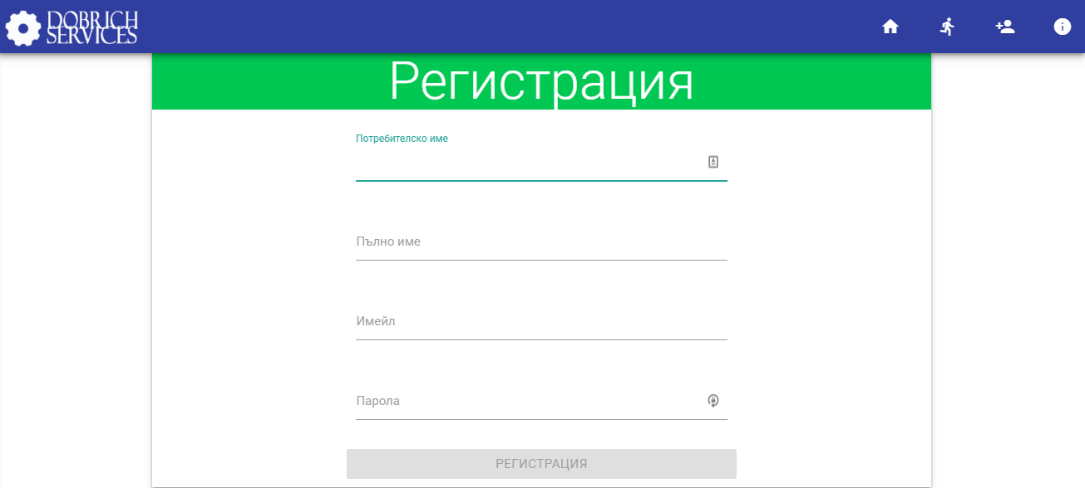
Снимки от сайта

Slide 9
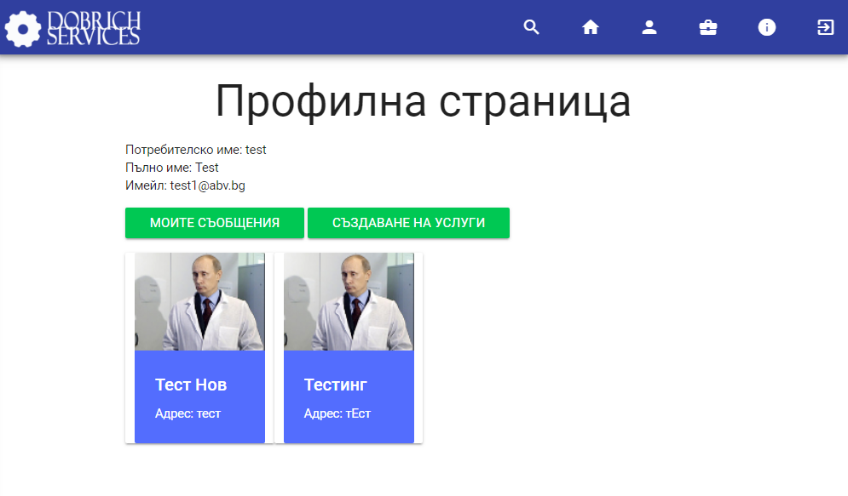

Slide 10
